Slide 1
STRATEGIE
Licence MAAP MAFICO
Outils d’anlyse stratégique
Lionel Maltese

Slide 2
Chaîne de valeur
« Créer de la valeur pour l’actionnaire » : la valeur ajoutée aura été le maître mot du discours stratégique des année 90.
Porter estime qu’une entreprise est constitué d’un ensemble d’activités destinées à concevoir, fabriquer et commercialiser ses produits et services. Selon, lui la richesse de l’entreprise – la valeur qu’elle crée »- dépend de la bonne adéquation des différents compartiments.
Le principe de la chaîne de valeur considère que chaque entreprise d’une filière économique ajoute de la valeur à une production, jusqu’au marché final. Porter décompose l’entreprise en « activités principales » et « activités de soutien », pour inviter le stratège à s’interroger sur les lieux de création de valeur dans son entreprise. Plus précisément la chaîne de valeur recherche les éléments qui apportent une spécificité à l’entreprise.

Slide 3
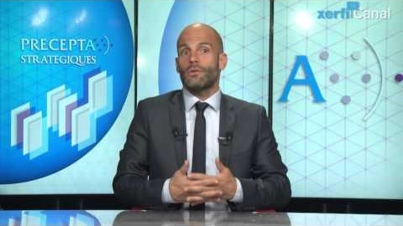

Slide 4
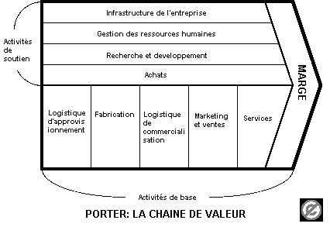

Slide 5
Questions sur la chaîne de valeur
Comment décomposer l’entreprise en fonctions principales et de soutien ?
Quels sont nos avantages compétitifs ?
Quelles sont les activités que nous aurions intérêt à externaliser ?
Les lieux de création de valeur de l’entreprise sont-ils valorisés par une bonne intégration des différentes activités de l’entreprise ?
Quelles sont les faiblesses ou les « manques » de notre entreprise dans chacun de ses compartiments ?

Slide 6
Carré financier
Analyse financière sommaire : bilans, comptes de résultat, soldes intermédiaires de gestion, tableaux de financement…
L’objectif est ici de faire le point sur quatre critères essentiels qui forment le « carré financier » : endettement, croissance, rentabilité, liquidité.
Comment noter chaque critère ? En comparant l’entreprise dans le temps et dans l’espace. Dans le temps, il s’agira d’étudier l’évolution des ratios utilisés pour dire « si l’entreprise s’améliore ou se détériore ». Dans l’espace, il s’agira de comparer l’entreprise au concurrents les plus directs (si l’on dispose de leurs données financières) ou des moyennes sectorielles.

Slide 7
Carré financier
CROISSANCE
ENDETTEMENT
RENTABILITE
LIQUIDITE

Slide 8
Carré financier
CROISSANCE :
Il s’agit de noter le rythme d’évolution de l’entreprise dans son activité. Le CA est souvent un indicateur majeur. On pourra également étudier la croissance des effectifs, des investissements, des parts de marché, des volumes de clients gagnés ou perdus, des volumes de commandes, des niveaux moyens de commande.
RENTABILITE :
C’est parfois l’unique ratio d’évaluation de l’entreprise. Il s’exprime souvent comme le rapport du résultat net comptable aux capitaux propres disponibles. Il représente le rendement du placement pour l’actionnaire et augure donc de sa fidélité future. On pourra également appréhender cette rentabilité par les marges unitaires sur chaque produit ou prestation, ou encore par la contribution des différents départements. On tentera d’évaluer le poids des charges fixes.

Slide 9
Carré financier
LIQUIDITE :
Il existe de nombreuses entreprises qui, malgré une activité en croissance et une bonne rentabilité, connaissent les pires difficultés à financer leur cycle d’exploitation. On étudiera donc ici le poids des stocks et les créances clients ainsi que la ressource fournisseur. On observera également l’évolution du fonds de roulement (pour vérifier notamment sa corrélation avec l’évolution du CA).
ENDETTEMENT :
On dit souvent que l’on doit avoir à tout moment autant de capitaux propres que de dettes à long terme auprès d’établissements de crédit. Les PME-PMI n’attire pas forcément la confiance des banquiers, qui font souvent payer cher leurs prestations à de petites structures. On analysera notamment le rapport capitaux propres sur capitaux étrangers à long terme ainsi que le poids des charges financières dans le compte de résultat.

Slide 10
Questions sur le carré financier
Notre entreprise a-t-elle les moyens financiers de ses ambitions stratégiques ?
Quelles dispositions financières serait-il bon de prendre ?
Sont-elles compatibles avec notre politique commerciale ?
A-t-on une capacité d’endettement complémentaire ?
Peut-on envisager une ouverture ou une augmentation en capital ?

Slide 11
Portefeuille d’activités
Grand classique de l’analyse stratégique, les matrices de portefeuille sont régulièrement mal utilisées : elles nécessitent des données sur les marchés qui sont souvent négligées…
Nous évoquerons uniquement la matrice McKinsey (ou grille de la General Electric) qui présente l’avantage d’être qualitative.
Les matrices de portefeuille ont pour but de dire si les activités proposées par l’entreprise sont équilibrées ou si au contraire l’entreprise est menacée du fait d’un déphasage avec les attentes ou d’ d’un manque de performance vis-à-vis des concurrents.

Slide 12
Matrice McKinsey
2 dimensions définissent cette matrice : l’axe des abscisses donne une appréciation de l’attrait du secteur (taille, taux de croissance, marges possibles, solvabilité des clients, contraintes juridiques, techniques fiscales…). L’axe des ordonnées,exprime la force compétitive de l’entreprise par rapport aux concurrents (parts de marché, positionnement prix, présence commerciale, image, R&D…)
On place les différentes activités de l’entreprise sur l’espace ainsi constitué. La taille du cercle est proportionnelle au poids de l’activité. A l’intérieur, on note la part de marché actuelle de l’entreprise ou, parfois, la part de contribution à la marche de l’entreprise. La lecture de la matrice permet donc de lire l’équilibre du portefeuille.

Slide 13
Matrice McKinsey
Activité 1 : 40 % du CA et part de marché de 40 %
Forte
Attrait du marché à moyen terme
Moyenne
Faible
Forte
Moyenne
Faible
Force compétitive

Slide 15
Limites et questions sur le portefeuille d’activité
Les limites d’un tel outil résident dans sa construction : quelle est la validité des critères retenus et de la place affectée aux différentes activités ?
Questions :
Notre portefeuille d’activité est-il équilibré ?
Quelles sont les activités desquelles nous devons nous désengager ?
Cela sera-t-il facile sur les plans humains, financier, industriel ?
De nouvelles activités sont-elles à envisager ?
Quel coût, quel délai ces nouveaux investissements représenteront-ils ?
Correspondent-ils réellement à notre culture, nos compétences, notre métier ?

Slide 16
Culture et structure
Composantes de la culture d’entreprise :
Les fondateurs, les héros, les acteurs actuels
Les valeurs implicites ou non
Les mythes, objectifs, idéaux toujours en devenir
Les symboles, codes graphiques, vestimentaires, ou de propos
Les rites, réunions, procédures, prises de décision
Le réseau culturel, le type de partenaires, prescripteurs, conseillers

Slide 17
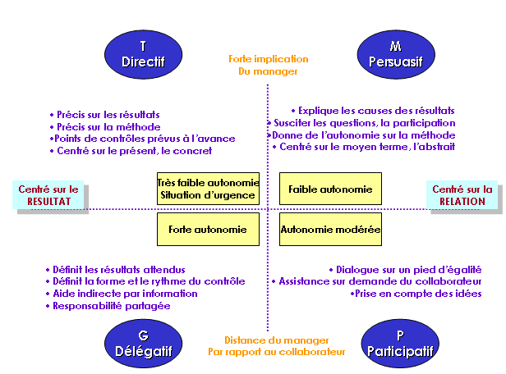

Slide 18
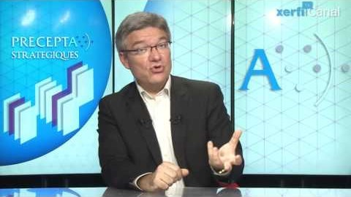

Slide 19
Macro-environnement
Toute entreprise se situe dans un environnement :
Un environnement immédiat qu’elle subit et/ou lequel agit quotidiennement : ses marchés, ses fournisseurs, ses différents partenaires, ses concurrents… (voir partie Rivalité élargie)
Un environnement plus lointain (le macro-environnement) sur lequel elle n’agit pas directement ou de façon isolée. Ce 2ème environnement comporte le plus souvent 4 dimensions, plus ou moins présentes :

Slide 20
Les 4 environnements de l’entreprise
Environnement économique :
Que ce soit au niveau international, national ou plus concrètement sectoriel, l’entreprise devra se tenir informée de cette conjoncture grâce notamment à des lectures quotidiennes, à des abonnements professionnels, à des participations au sein d’organismes de sa branche d’activité.
Environnement technologique :
Des secteurs d’activité entiers naissent un jour de l’apparition de nouvelles technologies. La téléphonie mobile ou les technologies associées à Internet ont ainsi modelé de nouveaux domaines dans les années 1990, rendant caducs certains métiers, en en créant d’autres. Aucune entreprise, même située sur des marchés de besoins intangibles, n’est à l’abri de ces révolutions technologiques qui, de nos jours, connaissent une accélération.

Slide 21
Les 4 environnements de l’entreprise
Environnement juridique et réglementaire :
Le monde juridique est en permanente évolution : évolution de la fiscalité indirecte (TVA), harmonisation européenne (normes, label, procédures), mise en place des lois sur les 35 heures, monnaie unique, fiscalité des revenus de l’entreprise, charges sociales, épargnes salariales…Il est du rôle de l’expert-comptable ou du conseiller juridique de l’entreprise de pratiquer une veille juridique, pour que loin de subir les événements, l’entreprise anticipe sur son organisation et ses politiques commerciales ou financières. Cette fonction en PME-PMI est le plus souvent externalisée.
Environnement cultuel :
Il est constitué des tendances lourdes qui influencent nos marchés : volumes de potentiel, démographie, évolution des comportement d’achat… Cet ensemble évolue parfois de façon lente (accession à la propriété par exemple) ou au contraire rapide (changements de modes alimentaires). Il est donc essentiel que l’entreprise puisse connaître avant d’autres tous les « signaux » qui annoncent des changements à venir..

Slide 23
Rivalité élargie : 5 Forces de PORTER
Entrants
Menace
Pouvoir de négociation
Pouvoir de négociation
Concurrents
du secteur
Fournisseurs
Clients
Menace
Substituts

Slide 25
Rivalité élargie
Le pouvoir de négociation des fournisseurs :
Il existe de nombreuses PME pour lesquelles les relations privilégiées entre l’entreprise et son principal fournisseur, sont un véritable facteur clé de succès : conditions de prix, de délais, partenariat pour développer des produits en commun et conduire des actions commerciales… A l’opposé certains fournisseurs peuvent être une véritable menace pour l’entreprise : dépendance, absence de négociation, infidélité, menace d’intégration notamment.
Le pouvoir de négociation des clients :
Les années 90 auront été marquées par la montée en puissance de la fonction achat. Devenu « bête noire » des commerciaux, les acheteurs mènent des négociations de plus en plus exigeantes. Par ailleurs, de nombreuses filières industrielles sont aujourd’hui transformées par des pratiques issues de la grande distribution et de la toute puissance de leurs centrales d’achat.

Slide 26
Rivalité élargie
La menace des nouveaux entrants :
Le champ d’activité de l’entreprise est d’autant plus menacé lorsque 2 critères sont présents :
Des taux de croissance ou de marge qui attirent d’autres acteurs jusque-là hors du champ ;
Des barrières à l’entée (technologiques, commerciales) faibles pour adopter le « métier » du secteur
La rivalité des firmes existantes :
Plusieurs jeux concurrentiels peuvent exister : leadership écrasant ou non de l’un des acteurs, sensibilité au prix qui entraîne des « guerres de prix », masses critiques à acquérir (outil de production, logistique, marketing…). Ces concurrents peuvent être des filiales de grands groupes puissants ou au contraire constitués de petites entités autonomes.

Slide 27
Rivalité élargie
La menace des produits de substitution :
L’évolution technologique peut modifier la donne pour certaines entreprises qui se voient aujourd’hui dépouillées de leur métier du fait de l’apparition de technologie nouvelles. Celles-ci entraînent l’apparition de nouveaux produits qui, par un procédé différent, répondent au même besoin (ou le suppriment).

Slide 28
Profil concurrentiel
Au-delà de la notion de rivalité élargie, il est souvent utile, en milieu de PME-PMI de mieux cerner les concurrents directs. 2 raisons expliquent cette nécessité :
Les donnée les concernant sont relativement disponibles : données financières accessibles sur différents secteurs, politique commerciale connue grâce à la remontée d’informations des commerciaux. La petite structure offre souvent plus de « lisibilité » que les grands groupes. Ces données issues de la concurrence sont donc plus pertinentes.
Les manœuvres des concurrents ont souvent un impact plus direct et plus rapide sur le marche de l’entreprise. Il est donc nécessaire de pratiquer cette veille concurrentielle.

Slide 29
CRITERE | FAIBLE | MOYEN | FORT
Marketing
Existence d’une activité de « veille » commerciale
Gamme de produits
Présence sur le terrain
Positionnement prix
Image de marque et notoriété
Qualité des services autour des produits
Production
Outil de production
Compétences humaines
Logistique
Finance
Poids des capitaux propres
Rentabilité des capitaux propres
Valeur ajoutée
Niveau d’endettement à long terme
Financement du cycle d’exploitation
Innovation
Nouveau produits
Nouveaux procédés

Slide 30
Matrice de croissance
 | Produits actuels | Produits améliorés | Nouveaux produits
Marchés actuels | Pénétrer le marché Efficacité et flexibilité Différenciation Reconnaissance de la marque | Plus de recherche et développement Nouveaux usages Plus de services | Étendre la gamme Rechercher les produits ou les services liés entre eux
Marchés étendus | Promotion agressive Prix défensifs Attirer de nouveaux utilisateurs par de nouveaux canaux | Segmenter les marchés Différencier les produits Modifier la politique commerciale (prix, communication) | Diversifier verticalement
Marchés nouveaux | Lancer de nouveaux produits ou services par plus de communication | Nouvelle variantes de produits pour de nouveaux segments de marché | Diversifier dans des secteurs non reliés

Slide 31
Matrice de croissance
Questions à se poser ?
Existe-t-il encore des potentiels de croissance sur nos marchés traditionnels ?
Existe-t-il des possibilités de modifications mineures de nos productions ?
Que sait-on des marchés et des besoins voisins à notre domaine ?
L’entreprise a t-elle une culture de diversification ?
Peut-on estimer les moyens à mettre en œuvre pour se diversifier ?

Slide 32
Attractivités des marchés
Le lancement d’un produit ou d’un service nouveau (à la fois pour l’entreprise et le marché), reste le moment le plus critique de la vie d’un produit. Aucune étude de marché ne prouvera avec une totale sécurité l’existence et la taille d’un marché potentiel. De plus le comportement du consommateur vis-à-vis de l’innovation se découvre souvent « chemin faisant ».
Certains critères propres au marché et au produits / services permettent d’évaluer qualitativement l’attractivité des marchés.

Slide 33
Attractivité du marché
Critères | - | 0 | +
Taille Croissance Barrière à l’entrée Maturité du client Attente des distributeurs Besoins en communication Caractère innovant Existence réelle d’un besoin Accessibilité au marché Possibilité d’export Durée de vie du produit Résistance à la copie Produits, activités dérivées

Slide 34
Caractéristique du produit
Critères | - | 0 | +
Performance du produit Fonctions du produit Ergonomie, facilité Mise en œuvre Niveau de qualité Prix Adéquation force de vente Force de la concurrence Intégration dans la gamme Support d’image de marque Maîtrise technique Investissements Financiers Nouvelle organisation Adéquation avec la stratégie

Slide 35
Facteurs clés de succès : approche « Resource-Based »
FIT vs INTENT
Analyse VRIO :
Values, Rareness, Imitability, Organization.
Paramétrisation de la valeur :
Isoler les attributs pouvant exploiter des opportunités ou neutraliser des menaces.

Slide 36
RBV
Paramétrisation de la rareté :
La mesure s’effectue en montrant que le nombre de firmes possédant une ressource valorisante particulière est inférieur au nombre de firmes ayant besoin d’avoir une compétition parfaite dans l’industrie.
Paramétrisation de l’imitabilité :
Conditions historiques uniques, coût de l’imitation, ambiguïté causale (ambiguïté qui existe entre une cause et ses conséquences ». Un concurrent pourra difficilement identifier et comprendre (imiter) des ressources ou des compétences permettant de favoriser un avantage concurrentiel).

Slide 37
Définitions actif, ressource, compétence…
Actif = quelque chose que l’on a.
Compétence (capacité) = quelque chose avec laquelle on peut faire.
Une ressource est un actif observable (mais pas nécessairement tangible) qui peut être évalué et échangé tout comme une marque, une parcelle de terre, une licence ou un brevet.
Une capacité est elle non observable (et nécessairement intangible), ne peut pas être évaluée et ne peut être échanger en partie mais dans son ensemble (ex : Mkt Nike).
Une capacité permet le déploiement des ressources d’une entreprise
Capacités dynamiques

Slide 38
Actifs | V | R | I-S | O
Ressource 1 | ++++ | ++ | + | ++++
Ressource 2 | +++ | +++ | ++ | +++
Ressource 3 | ++ | +++ | +++ | ++
Ressource 4 | ++++ | ++ | ++ | ++++
Compétence 1 | ++ | ++++ | +++ | ++
Compétence 2 | +++ | + | +++ | +++
Compétence 3 | ++++ | +++ | ++ | +++

Slide 40
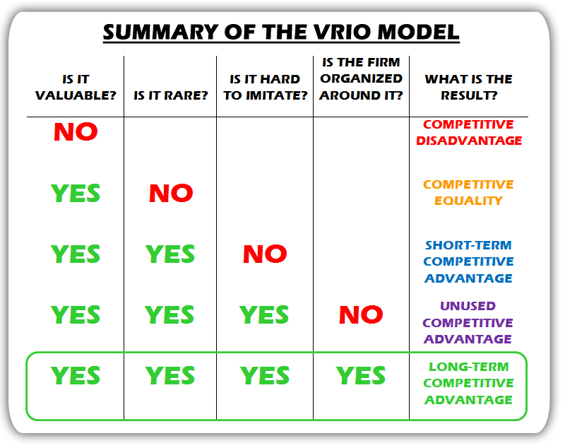

Slide 41
Stratégies génériques

